Slide 1
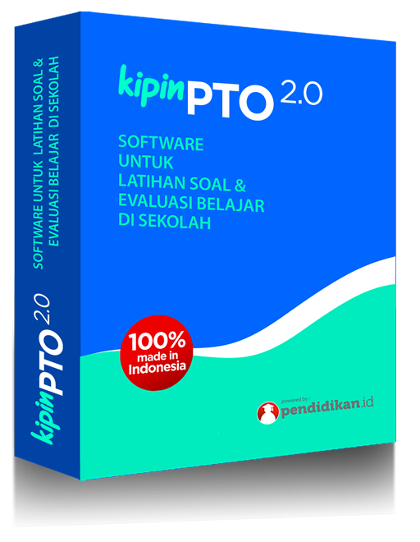

PTO
Cloud
Solusi Evaluasi Belajar
Untuk Sekolah di Seluruh Indonesia
v 2.02

Slide 2
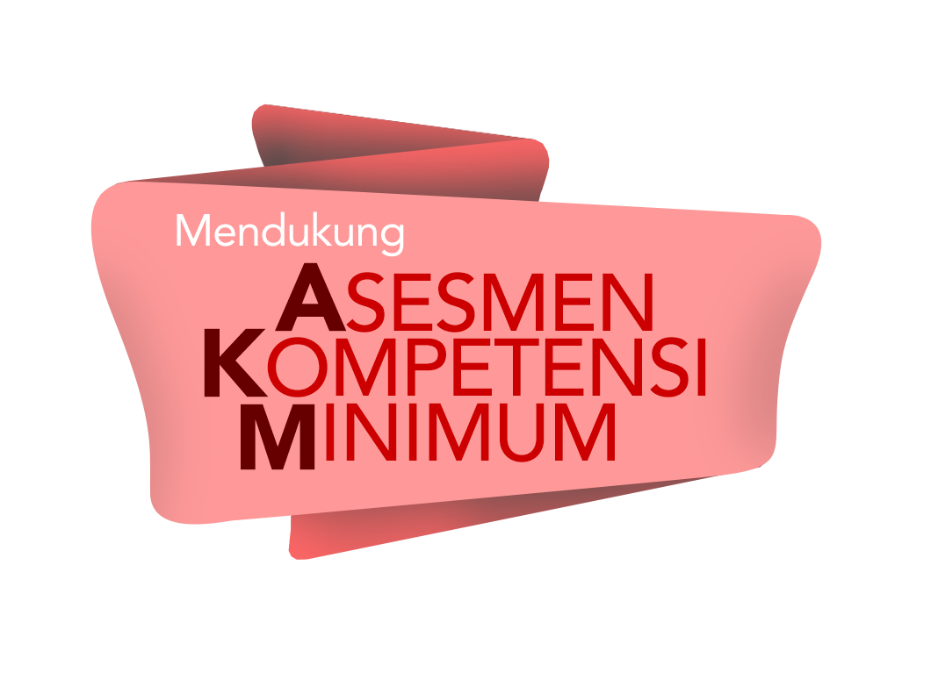

Semua Sekolah butuh PTO 2.0!
Era Digital ?
PTO 2.0 merupakan program
“Sekolah Menuju 100% Digital”
yaitu dengan digitalisasi pelaksanaan
latihan soal, penilaian harian dan ujian di sekolah secara digital menggantikan pemakaian kertas yang selama ini dipakai

Slide 3
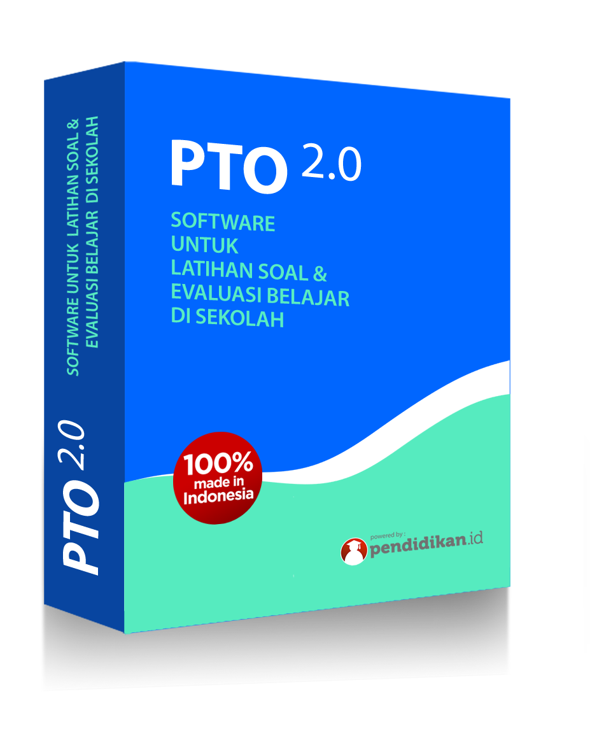
PTO sebagai sebuah Sistem akan menyediakan....
Kapasitas dan keamanan terjamin, dapat digunakan dari lokasi mana saja, setiap saat: 24 jam, 365 hari
Stabil dan sesuai untuk mendukung asesmen kompetensi minimum dan survey karakter dari Kemendikbud
Website sesuai dengan nama sekolah dan mandiri dalam pelaksanaan evaluasi belajar
Server
Software
Hosting

Slide 4
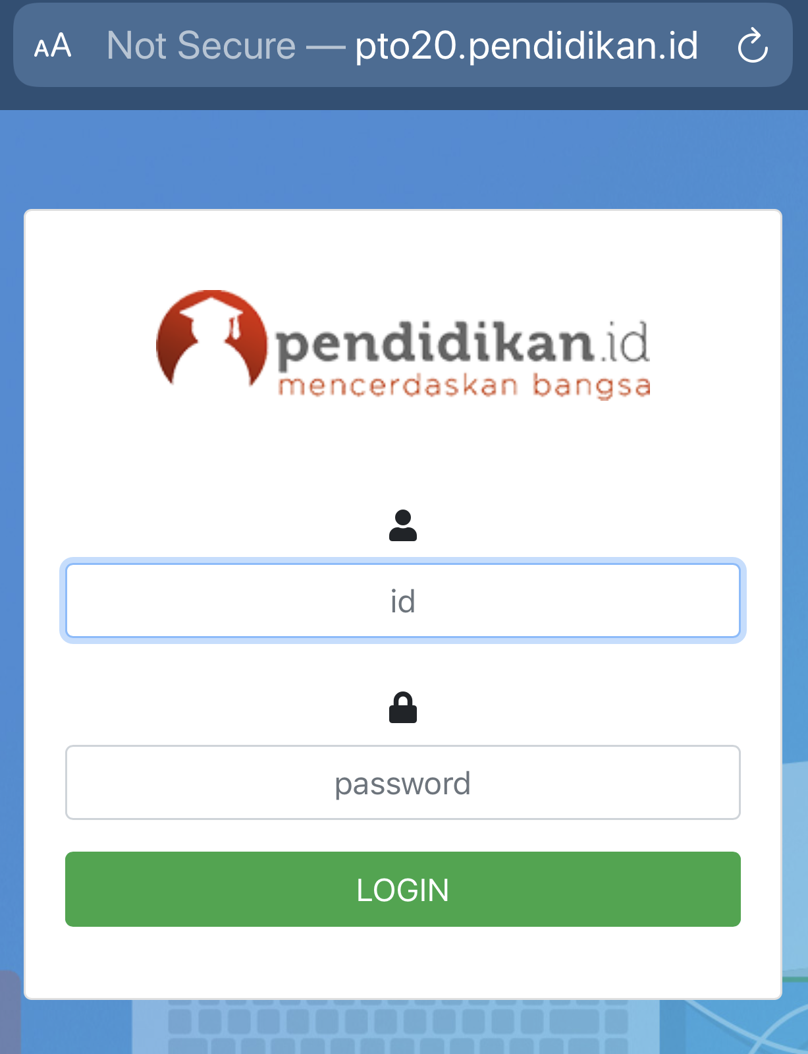
Setiap Sekolah Mempunyai Alamat Web Sendiri
(PTO Server)
Setiap siswa mendapatkan login+pass tersendiri
Admin sekolah mengontrol penuh
server PTO
Secure
Exclusive
contoh :
sekolahmu.study.id

Slide 5
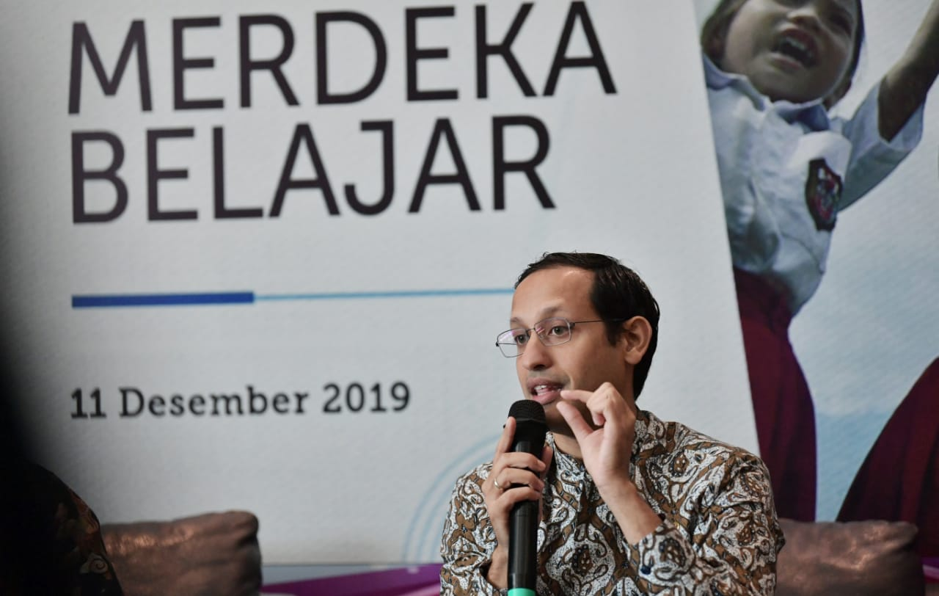
Ujian Nasional Diganti Asesmen Kompetensi dan Survei Karakter
Mendikbud dalam Rapat Koordinasi Mendikbud dengan Kepala Dinas Pendidikan se-Indonesia di Jakarta, Rabu (11/12/2019):
"Literasi di sini bukan hanya kemampuan membaca, tetapi kemampuan menganalisis suatu bacaan, dan memahami konsep di balik tulisan tersebut. Sedangkan kompetensi numerasi berarti kemampuan menganalisis menggunakan angka. Dua hal ini yang akan menyederhanakan asesmen kompetensi minimum
#MerdekaBelajar
Sumber :
https://www.kemdikbud.go.id/main/blog/2019/12/tahun-2021-ujian-nasional-diganti-asesmen-kompetensi-dan-survei-karakter

Slide 6
01
02
03
04
Kipin PTO Mendukung Asesmen Kompetensi Minimum & Survey Karakter dari Kemendikbud
#MerdekaBelajar
Multiple Choice
Kemampuan Literasi
Penilaian Numerasi
Portofolio

Slide 7
PTO sangat bermanfaat untuk:
Dinas Pendidikan
Menyediakan prasarana digital
dan modern untuk mendukung
peningkatan mutu pendidikan daerah
Guru
Memberikan kesempatan kepada guru untuk memaksimalkan penggunaan teknologi dalam menyediakan latihan atau ujian. Sistem unduh nilai mudah dan dilengkapi dengan analisa soal
Sekolah
Menjadikan sekolah modern Go-Digital, penghematan biaya cetak kertas, mendukung literasi digital dan efisiensi waktu guru
Siswa
Mendapatkan kesempatan sebanyaknya untuk latihan soal yg dapat diakses melalui gawai atau PC yang sudah akrab bagi siswa
secara mudah & hemat

Slide 8
8 Keunggulan PTO Cloud
Paperless
Bermacam Asesmen
Kemudahan Input Soal
Multi-Access
04
03
02
01
Asesmen berupa ujian di server dan pengumpulan tugas sekolah dengan sistem unggah.
Tanpa kertas = Go green!
Penilaian berupa ujian dengan pilihan ganda = hasil langsung keluar
Penilaian ujian essay = koreksi mudah dan bobot nilai ditentukan guru sendiri
Input soal dapat melalui Ms. Word & Ms. Excel: mudah, cepat, dan dapat dilakukan offline
Import soal hanya hitungan menit
Dapat diakses melalui gawai yang terhubung dengan internet: PC, smartphone, tablet
Cukup support browser

Slide 9
8 Keunggulan PTO Cloud
Acak
Time Management
05
Private Room
06
08
Tampilan
Sistem acak untuk menghindari kecurangan dalam mengerjakan soal
07
Guru dengan mudah mengatur kapan asesmen dimulai dan diakhiri secara otomatis
Akun login masing-masing guru hanya dapat digunakan untuk satu orang. Data guru terpisah dan terkunci dari guru lain
Tampilan standar nasional dan didukung dengan sistem yang mudah untuk Guru dan Siswa

Slide 10
Fitur-fitur di PTO
Monitoring
Latihan Soal/Ujian
Hasil Ujian
Analisa Soal
Active/Non-Active
Tugas
Admin dan guru dapat memonitor aktivitas login siswa
Guru dapat membuat latihan soal sebanyak-banyaknya untuk siswa dengan lebih efisien
Hasil ujian siswa tersaji dengan cepat dan rapi, dapat diunduh sebagai file Ms. Excel
Tersedia peta jawaban hasil ujian siswa sebagai bahan analisa kemampuan siswa dan melihat tingkat kusulitan pertanyaan
Admin sekolah dapat dengan mudah mengaktifkan/ menonaktifkan siswa sesuai dengan kebutuhan
Menu yang dapat dimanfaatkan oleh Guru untuk wadah pengumpulan tugas berupa portfolio, makalah, laporan, dll

Slide 11
Fitur-fitur di PTO
Unggah Jawaban
Quote
Tag
Profil Siswa
Pengumuman
Uji Coba
Tampilan Ujian
Memungkinkan guru untuk memberikan soal-soal Essay dengan jawaban numerasi, grafik, dll
Admin dapat memberikan quote-quote yang akan dibaca
oleh siswa saat login
Admin dapat membuat tag (tanda) untuk diikuti guru dalam pembuatan soal-soal di Bank Soal
Guru dapat melihat ringkasan/rekap ujian-ujian yang pernah dikerjakan oleh siswa
Guru memiliki pilihan untuk menampilkan/menyembunyikan hasil ujian kepada siswa
Guru dapat melakukan pengecekan paket ujian yang akan tampil pada siswa sebelum diujikan

Slide 12
Kelebihan PTO 2.0 dibandingkan aplikasi gratisan yang beredar
( Google Classrooms, Ms Forms, Moodle, Quizizz,dll)
KEUNGGULAN PTO 2.0 :
Input paket soal hanya beberapa menit saja, cukup pakai ms word/excel
Support sistem acak agar siswa sulit mencontek
Mendukung Asesmen Kompetensi Minimum & Survey Karakter dari Kemendikbud (#MerdekaBelajar)
Support berbagai macam soal : multiple choice, kemampuan literasi, penilaian numerasi & portfolio
Sekolah diberikan website sendiri, dng sesuai nama sekolah
Dan masih banyak sekali kemampuan lain dari PTO 2.0
Dan yang paling utama, PTO 2.0 menyediakan kapasitas server/cloud
yang mampu digunakan s/d 500 siswa secara bersamaan

Slide 13
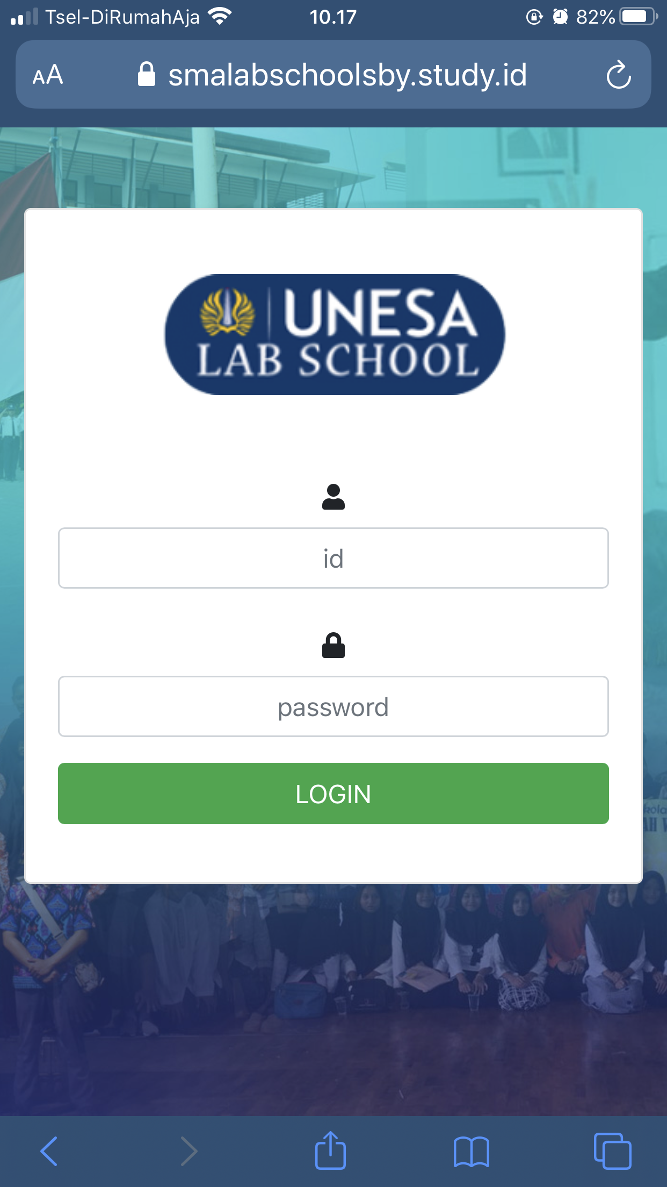
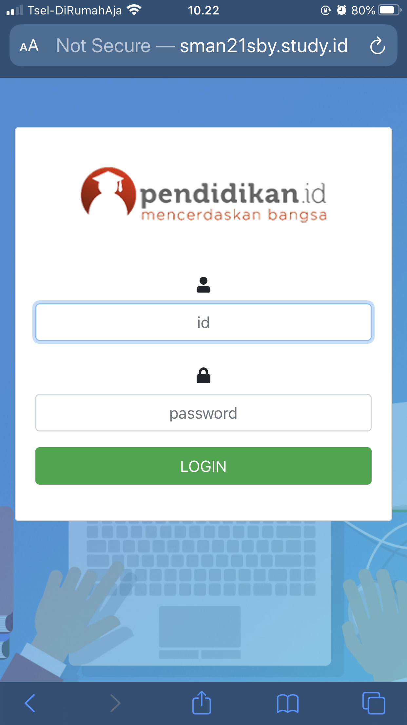
Contoh Website Masing-Masing Sekolah Yang Menggunakan PTO 2.0
smalabschoolsby.study.id
sman21sby.study.id

Slide 14
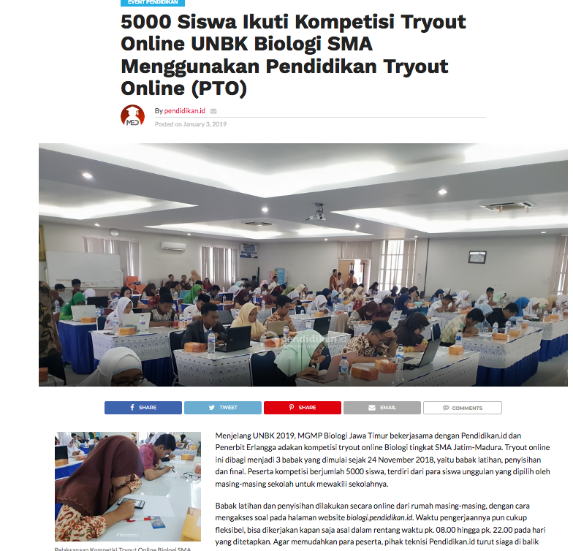
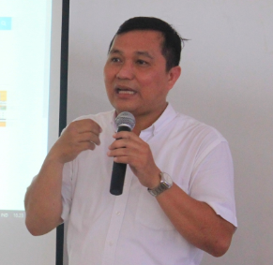
Budi Santoso M .Pd
(Ketua MGMP Jatim)
Belum pernah ada tryout online yang diselenggarakan dalam skala besar seperti ini. “MGMP Biologi Jawa Timur telah mencetak sejarah, dengan menyelenggarakan tryout online jarak jauh dengan 5000 peserta. Kami bersyukur tryout online ini berjalan sangat lancar, bahkan sangat efisien karena tidak perlu persiapan rumit ataupun biaya yang besar. Semuanya bisa dipantau secara online menggunakan teknologi PTO dari Pendidikan.id”

Slide 15
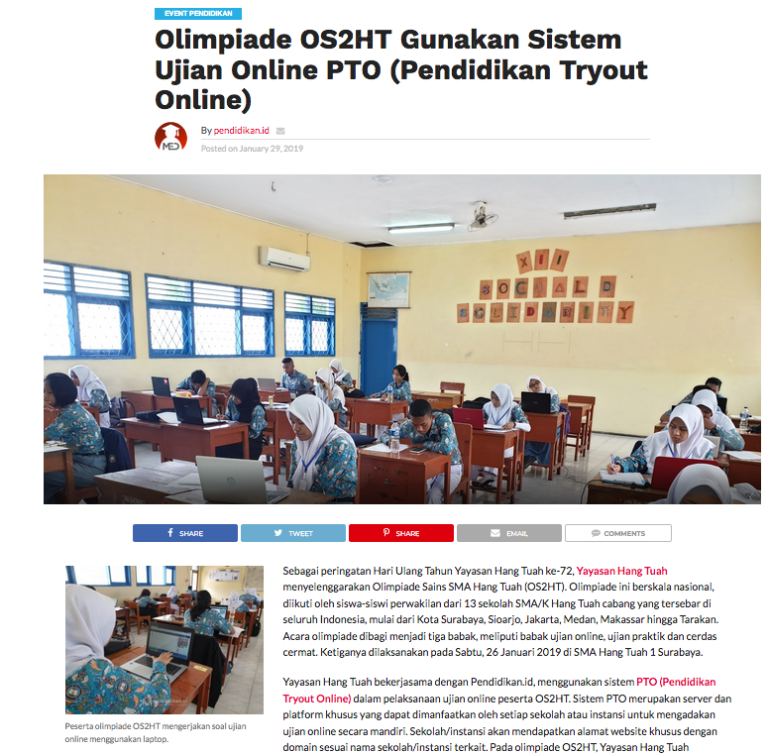

Yayasan Hang Tuah
Yayasan Hang Tuah bekerjasama dengan Pendidikan.id, menggunakan sistem PTO (Pendidikan Tryout Online) dalam pelaksanaan ujian online peserta Olimpiade OS2HT.
Sistem PTO merupakan server dan platform khusus yang dapat dimanfaatkan oleh setiap sekolah atau instansi untuk mengadakan ujian online secara mandiri.

Slide 16
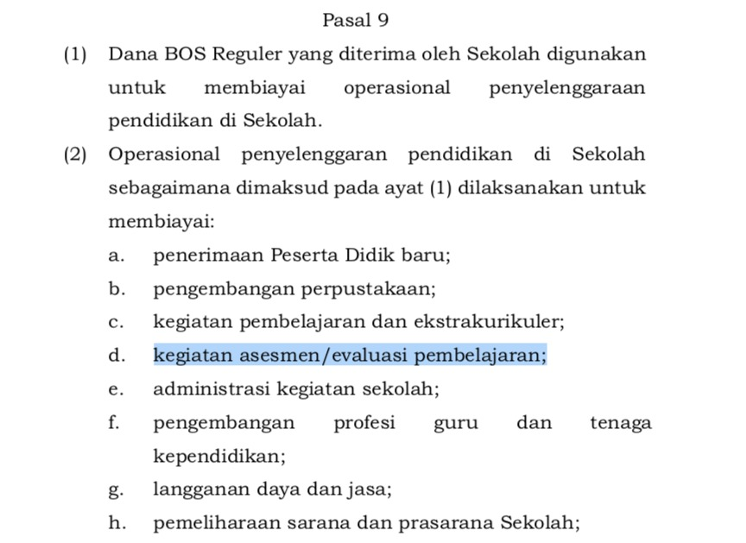
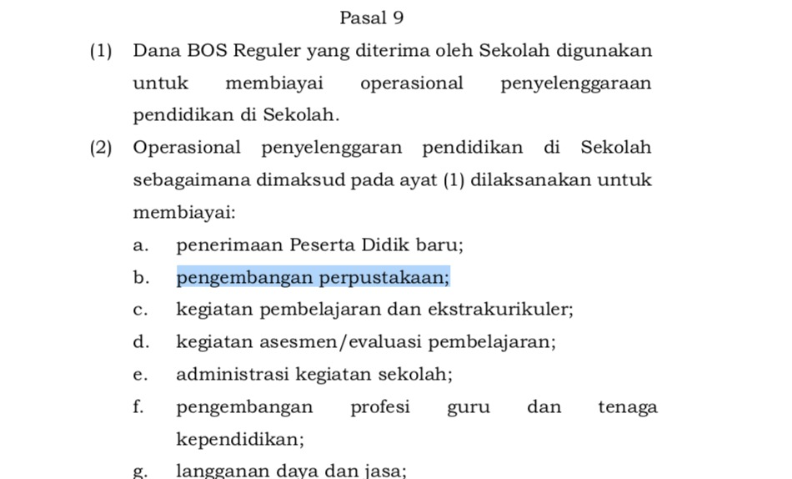
Kipin School 4.0 & PTO 2.0 memenuhi syarat untuk pemanfaatan Dana BOS,
( sesuai Permendikbud Nomor 8 Tahun 2020 )
Kipin School memenuhi syarat untuk pasal 9.2b
(untuk pengembangan perpustakaan)
Kipin School memenuhi syarat untuk pasal 9.2d
(untuk kegiatan asesmen/evalulasi pembelajaran)

Slide 17
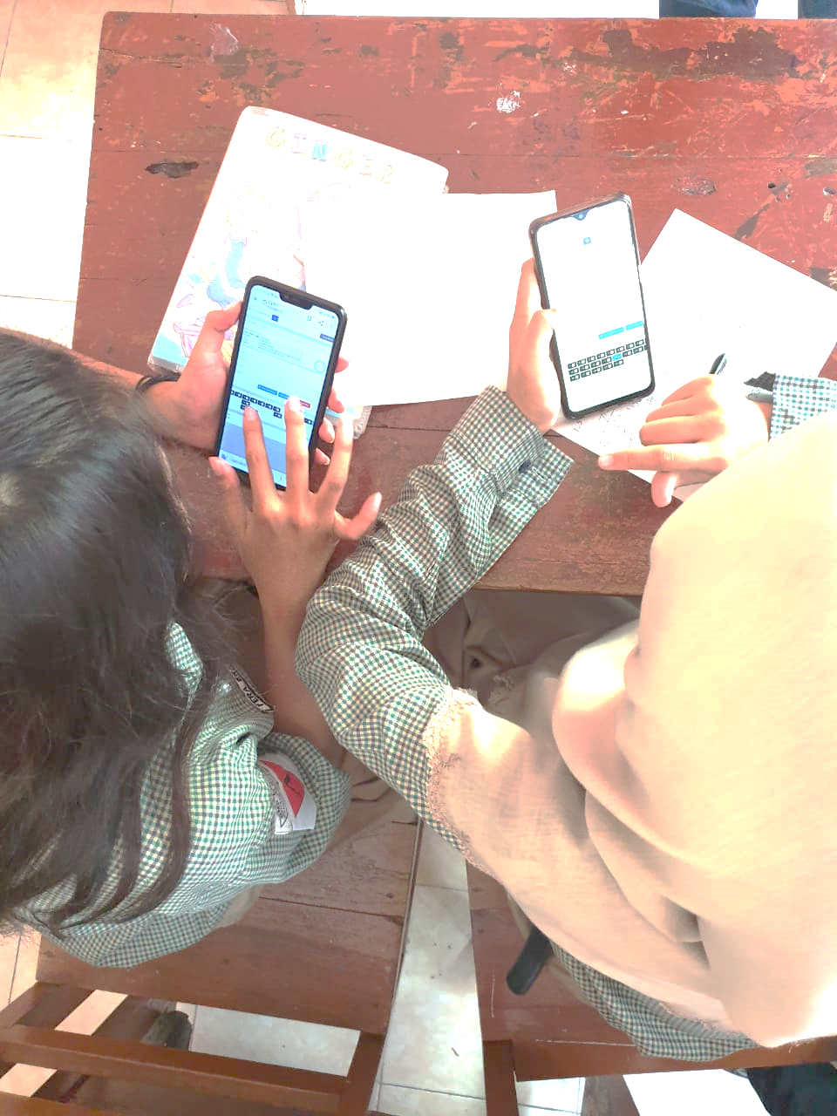
Terima kasih
Info lebih lanjut:
email : info@pendidikan.id
web : pto.pendidikan.id
wa : 0811-3331-1999

